Slide 1
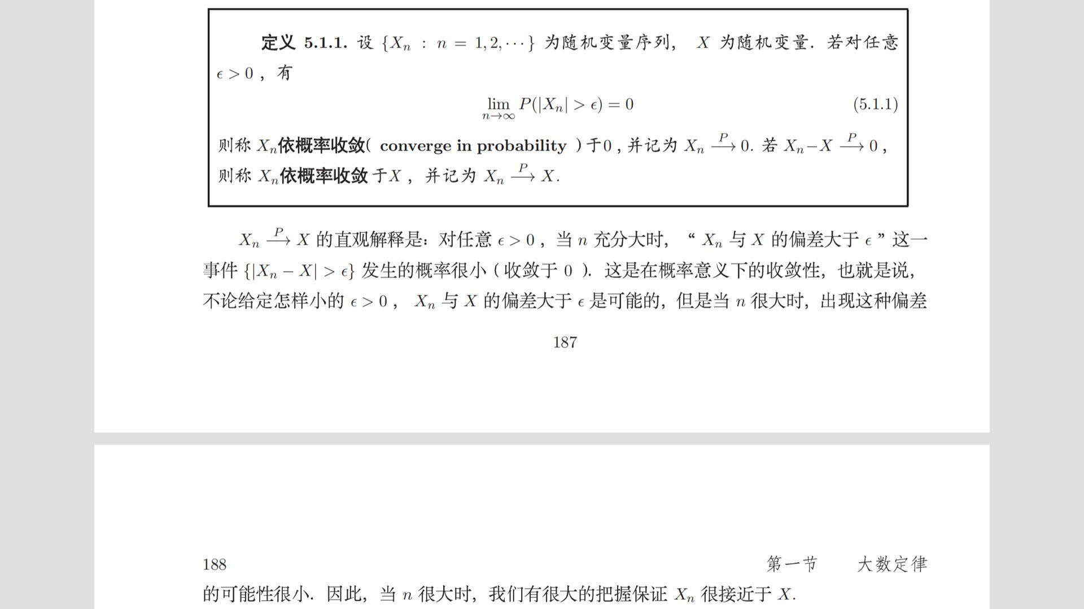

Slide 2
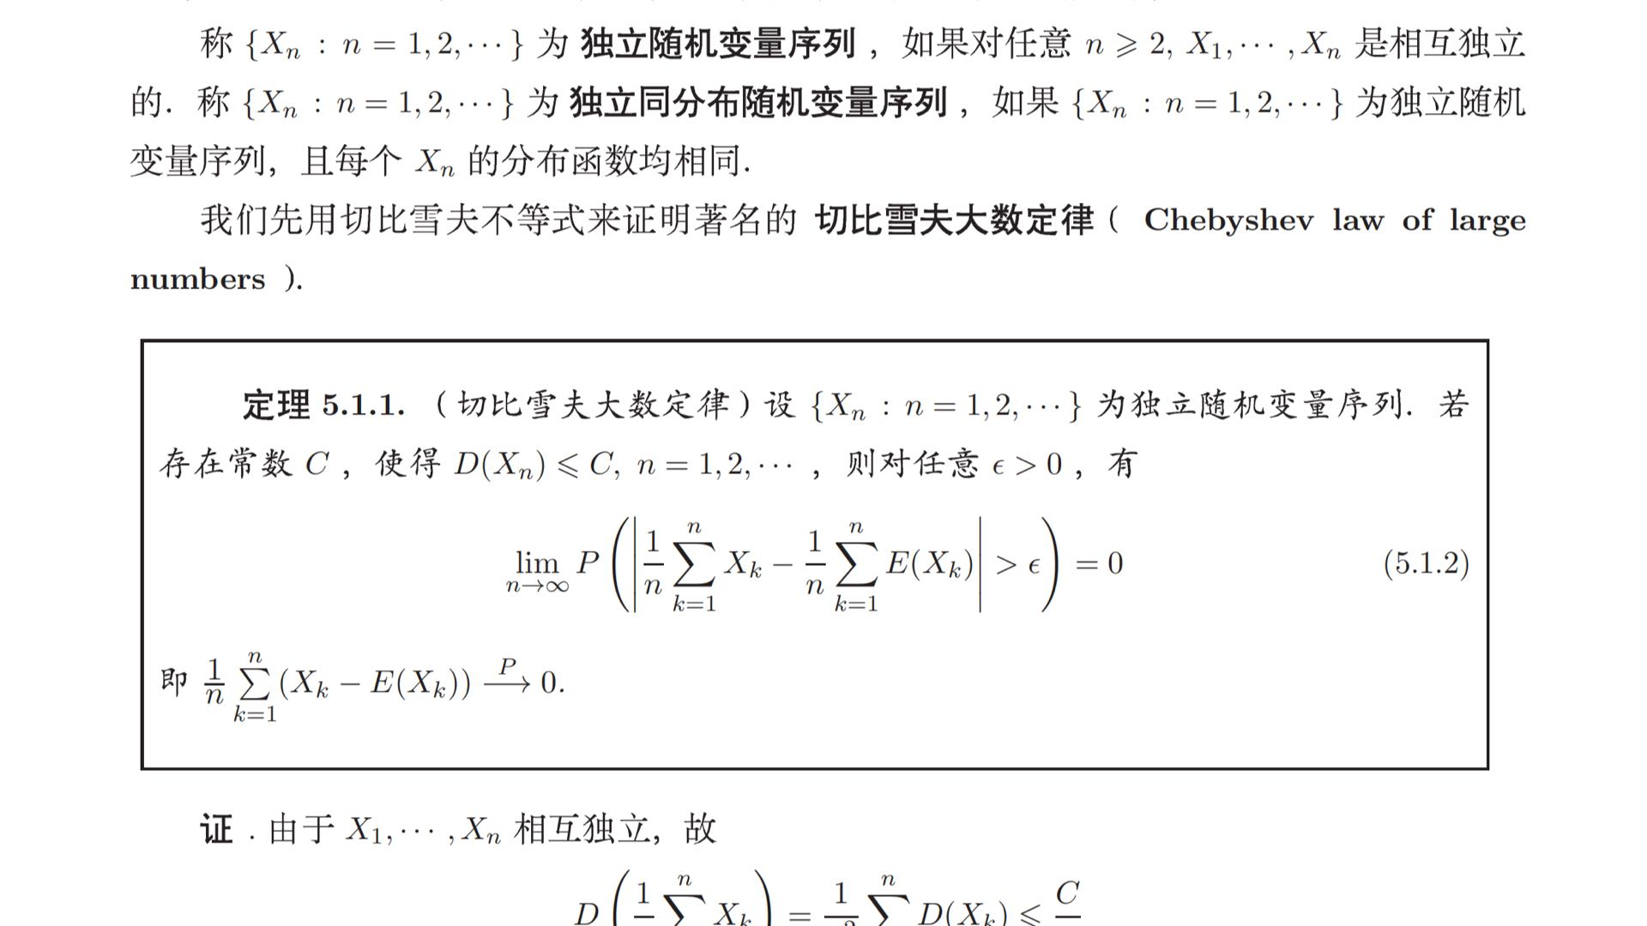

Slide 3
切比雪夫大数定律表明，独立随机变量序列{X_{n}}，如果方差有共同的上界，则
与其数学期望
偏差很小的
概率接近于1.
即当n充分大时，
差不多不再是
随机的了，取值接近于其数学期望的概率接近于1.

Slide 4
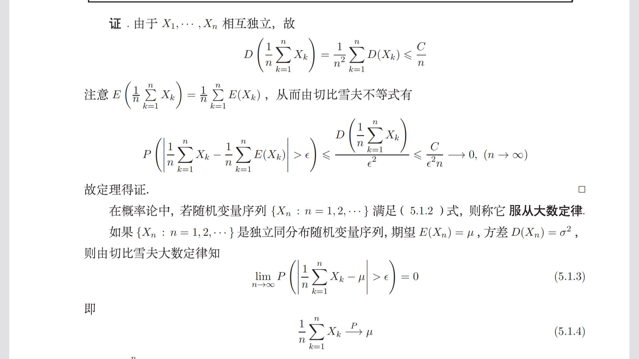

Slide 5
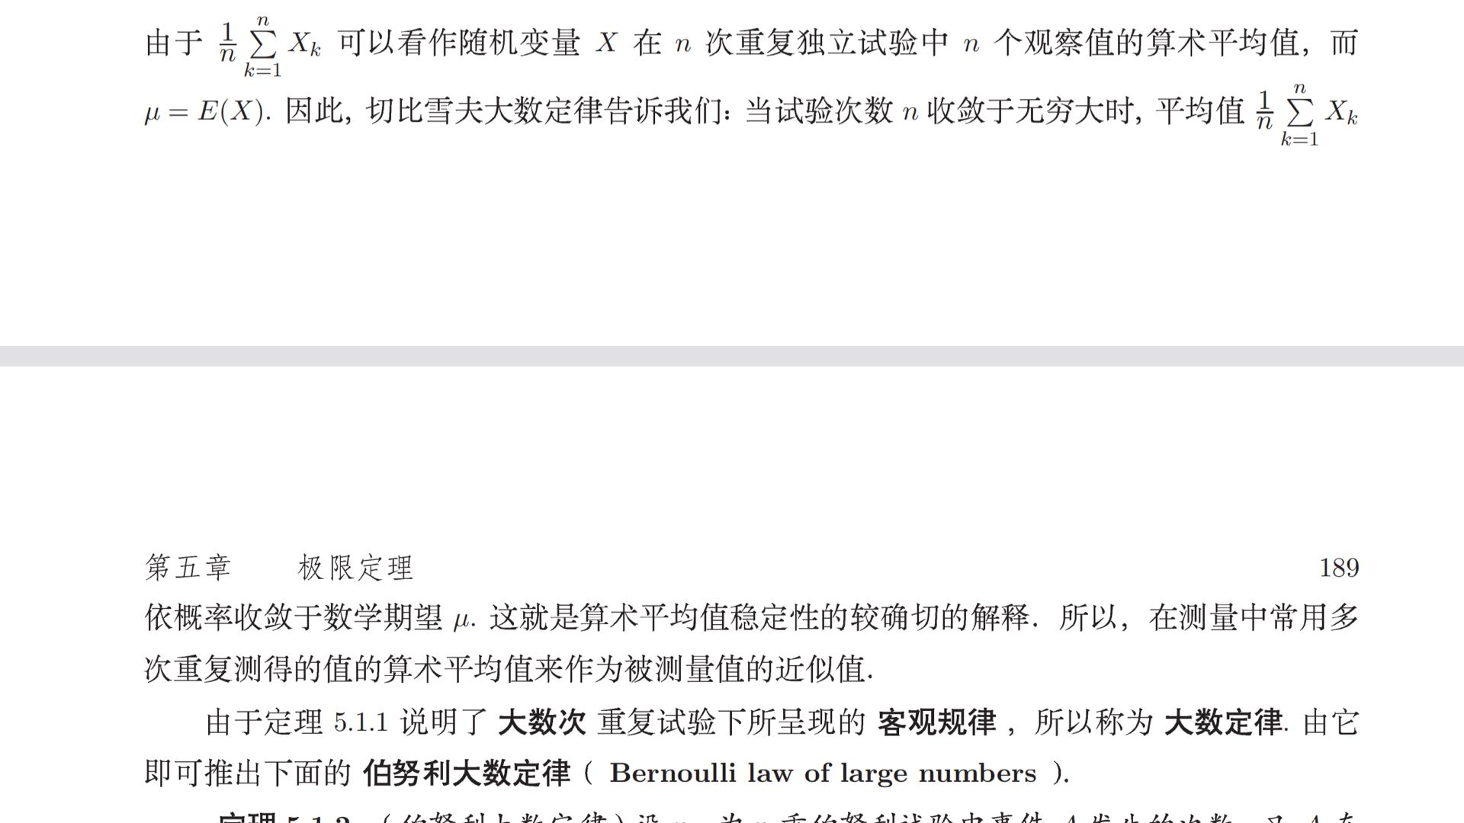

Slide 6
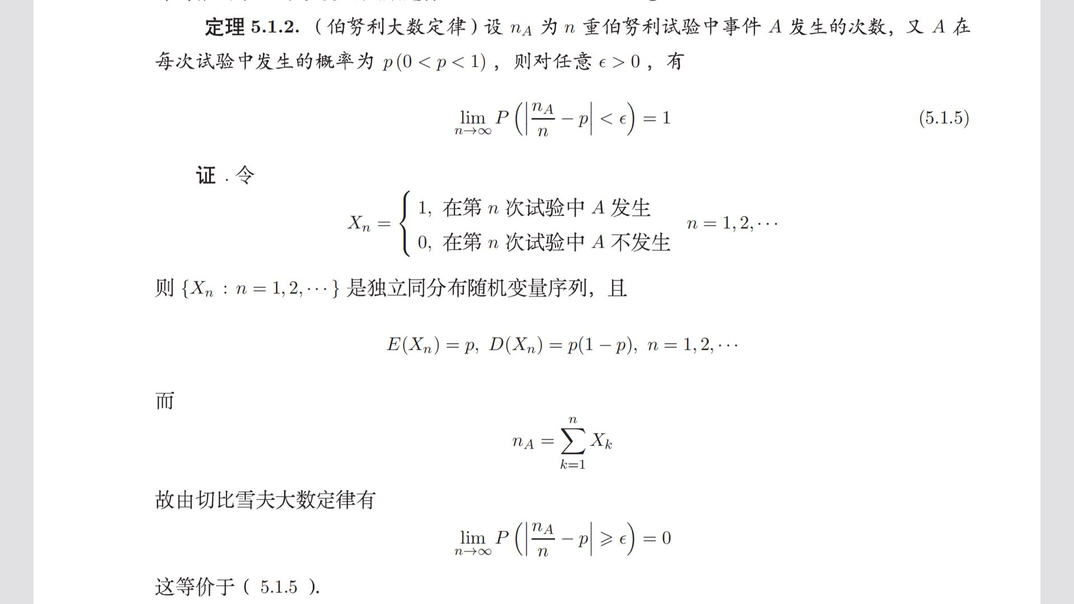

Slide 7
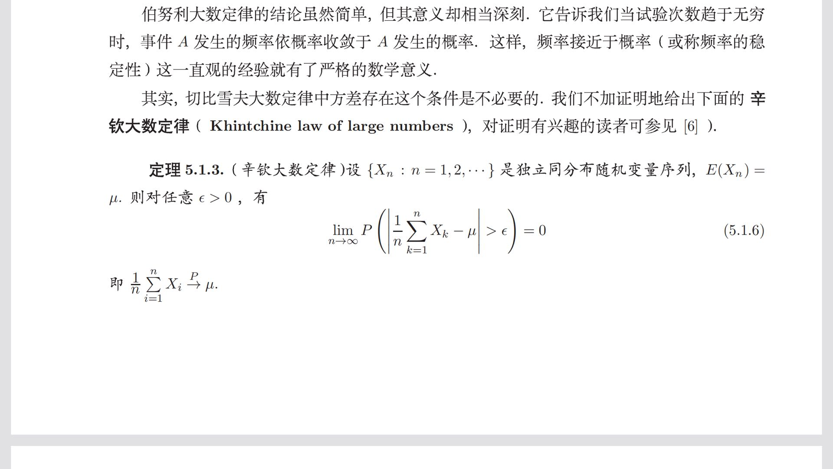

Slide 8
辛钦大数定律为寻找随机变量的期望值提供了一条实际可行的途径.
例如要估计某地区的平均亩产量，要收割某些有代表性的地块，例如n 块. 计算其平均亩产量，则当n 较大时，可用它作为整个地区平均亩产量的一个估计.

Slide 9
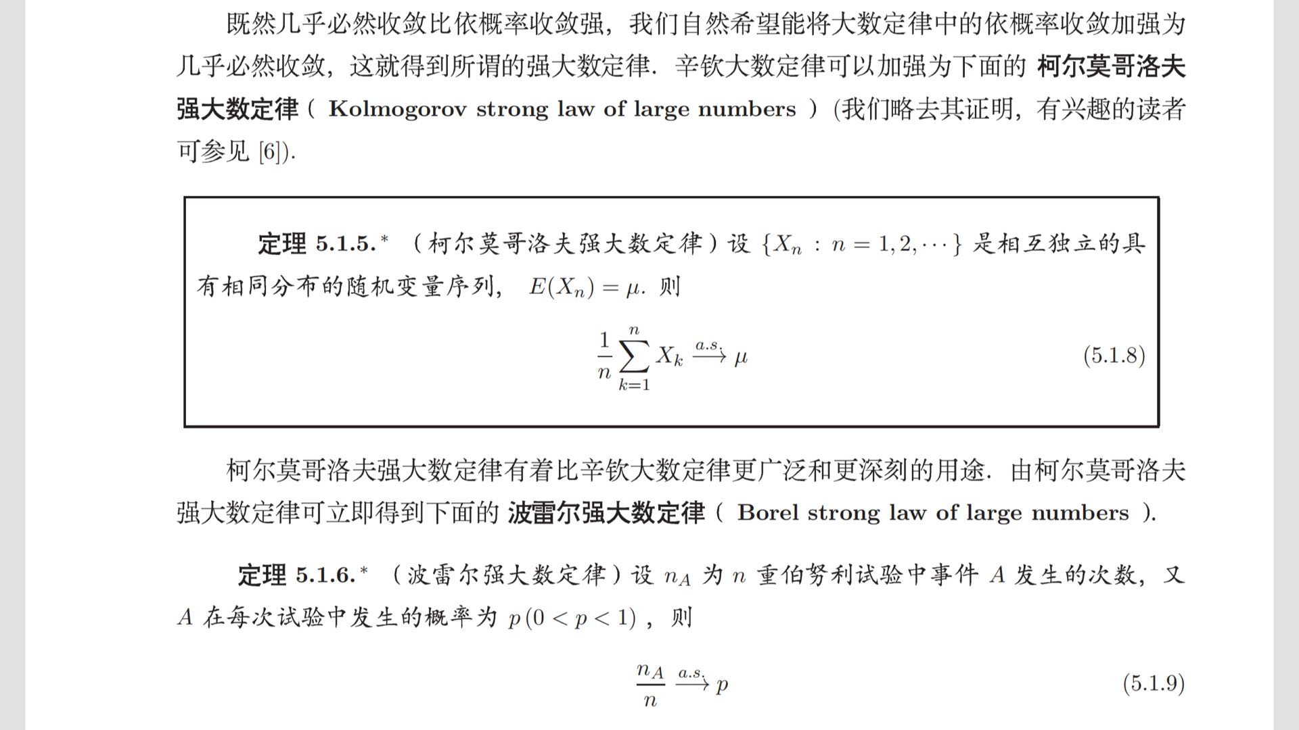

Slide 10
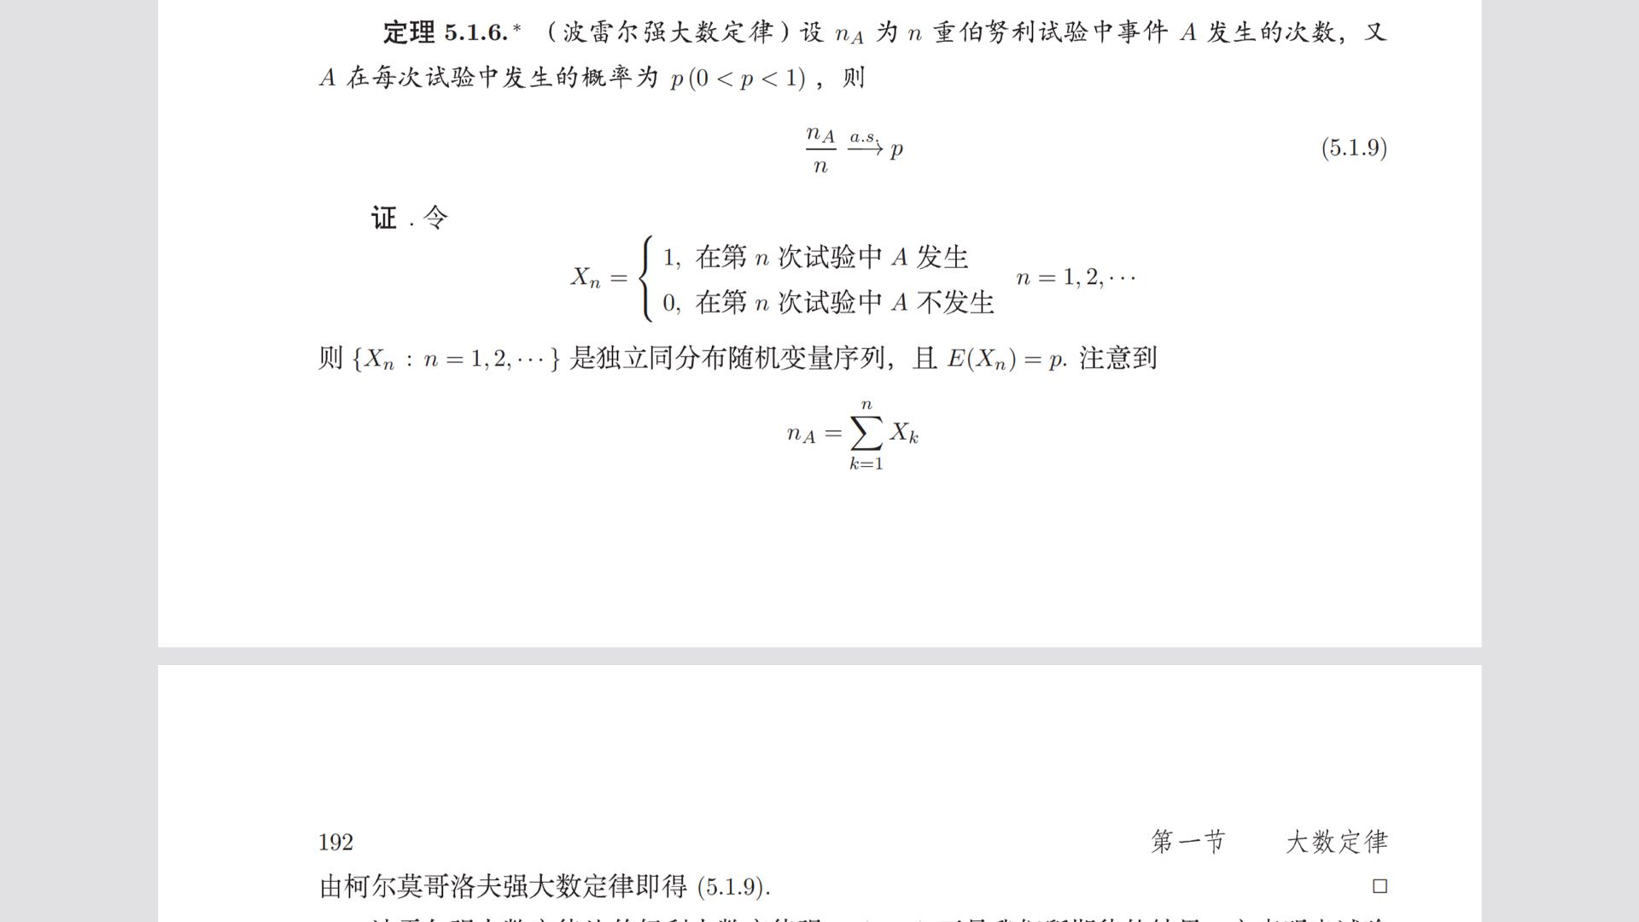

Slide 11
下面我们举一例说明强大数定律的应用.
定积分的概率计算法
求
的值

Slide 12
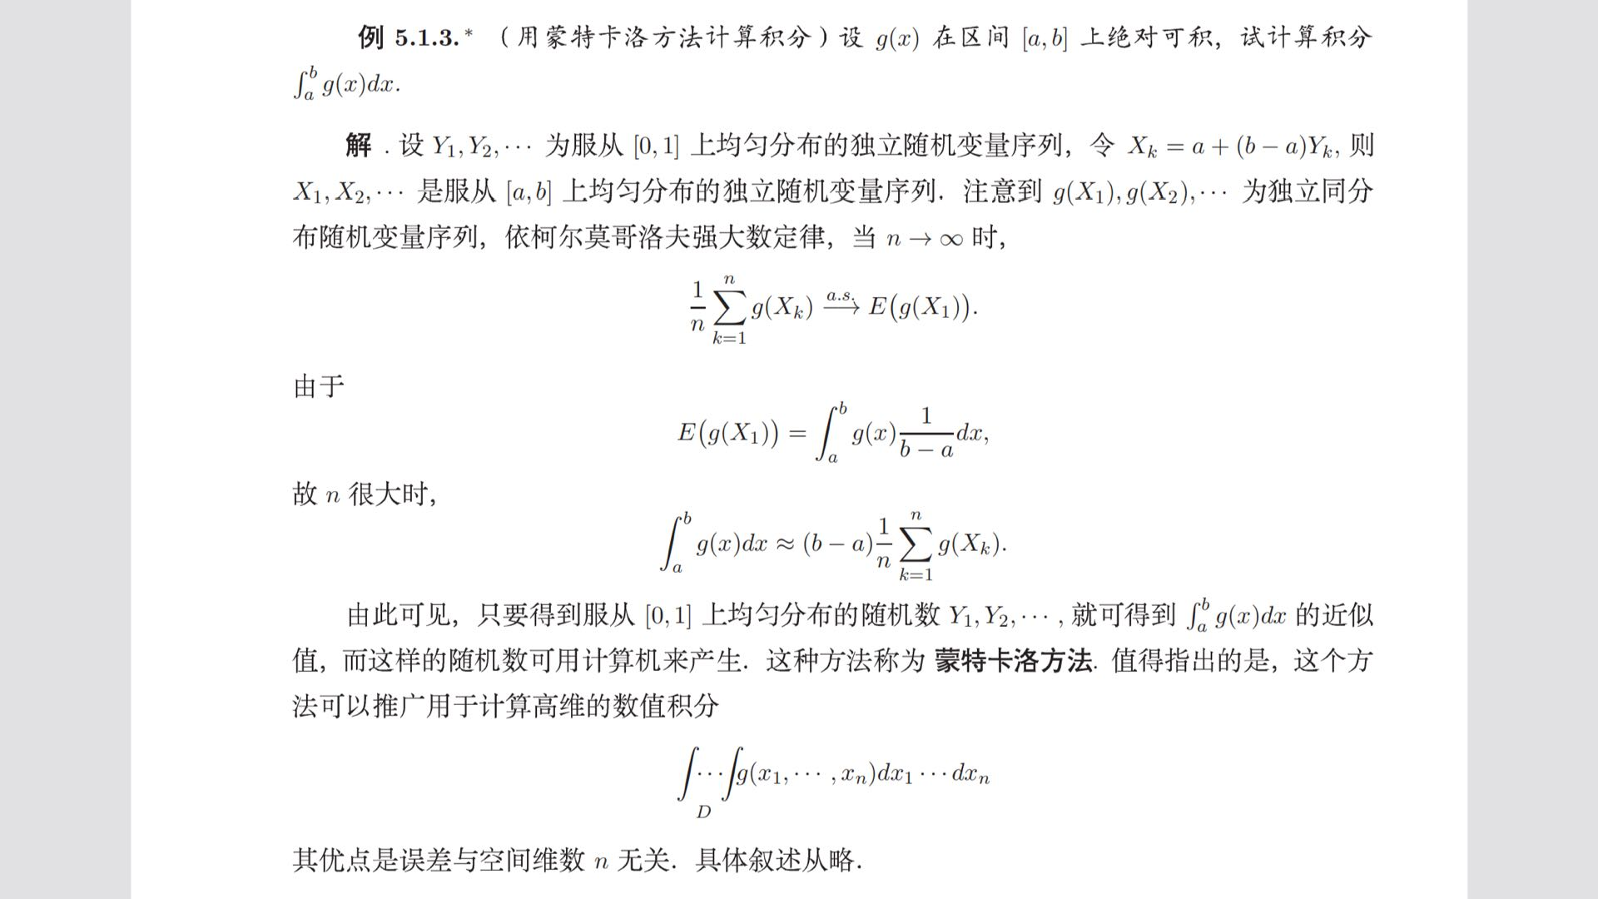

Slide 13
大数定律以严格的数学形式表达了随机现象最根本的性质之一：
平均结果的稳定性
它是随机现象统计规律的具体表现.
大数定律在理论和实际中都有广泛的应用.

Slide 14
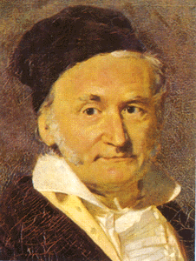
自从高斯指出测量误差服从正态分布之后，人们发现，正态分布在自然界中极为常见.
如果一个量是由大量相互独立的随机因素的影响所造成，而每一个别因素在总影响中所起的作用不大. 则这种量一般都服从或近似服从正态分布.

Slide 15
人们开始研究独立随机变量之和所特有的规律性问题.
即 当n无限增大时，这个和的极限分布是什么呢？
和 在什么条件下极限分布会是正态分布的呢？

Slide 16
由于无穷个随机变量之和可能趋于∞，故我们不研究n个随机变量之和本身而考虑它的标准化的随机变量
的分布函数的极限.

Slide 17
考虑
的分布函数的极限.
可以证明，满足一定的条件，上述极限分布是标准正态分布.
这就是下面要介
绍的
中心极限定理

Slide 18
在概率论中，习惯于把和的分布收敛于正态分布这一类定理都叫做中心极限定理.
我们只讨论几种简单情形.
下面给出的独立同分布随机变量序列的中心极限定理，也称林德贝格－莱维（ Lindberg －Levy）定理.

Slide 19
定理（独立同分布下的中心极限定理）
设X₁,X₂, …是独立同分布的随机
变量序列，且E(X_{i})= ，D(X_{i})= ，
i=1,2,…，则
它表明，当n充分大时，n个具有期望和方差
的独立同分布的r.v之和近似服从正态分布.

Slide 20
虽然在一般情况下，我们很难求出X₁+X₂+ …+X_{n} 的分布的确切形式，但当n很大时，可以求出近似分布.
棣莫弗－拉普拉斯定理（二项分布的正态近似）是上述定理的特殊情况.

Slide 21
棣莫弗－拉普拉斯极限定理 （二项分布的正态近似）
定理：设μn是 n 次伯努利试验中事件A出现的次数,0<p<1,则对任意实数 x：
标准化渐近分布积分极限定理

Slide 22
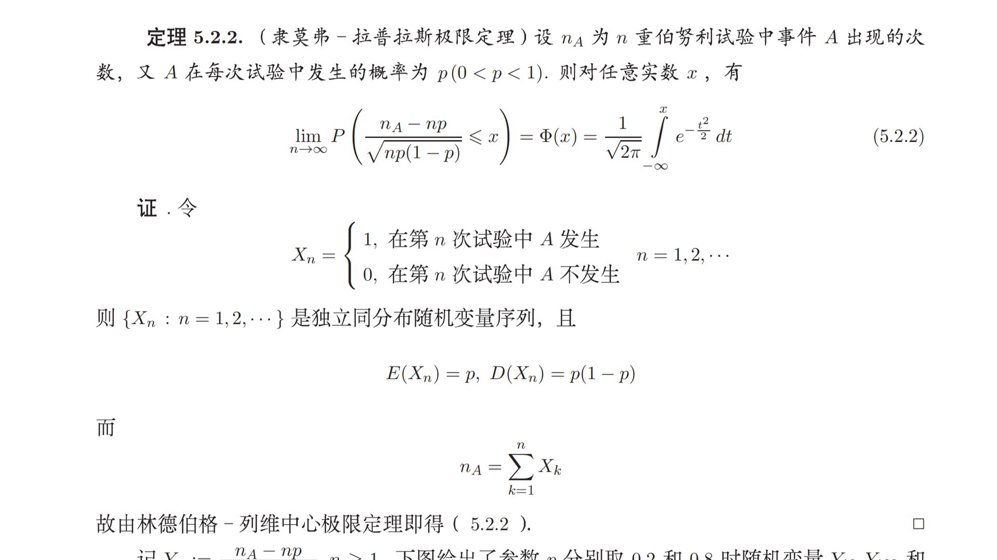

Slide 23
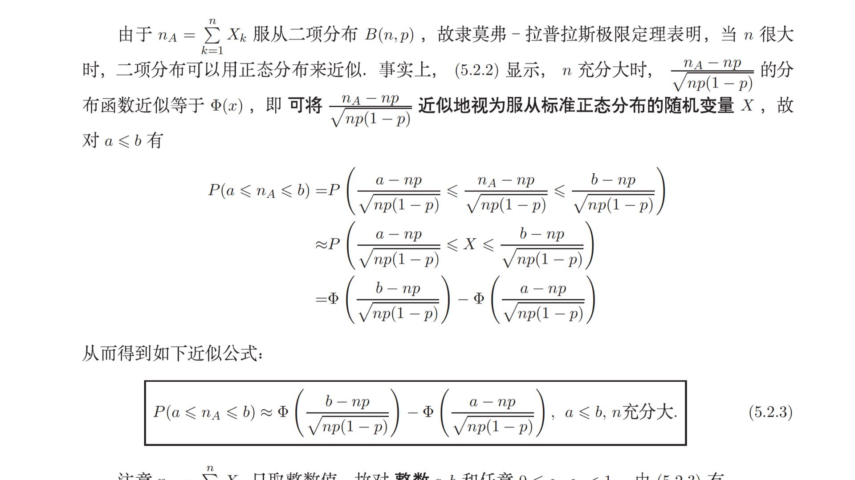

Slide 24
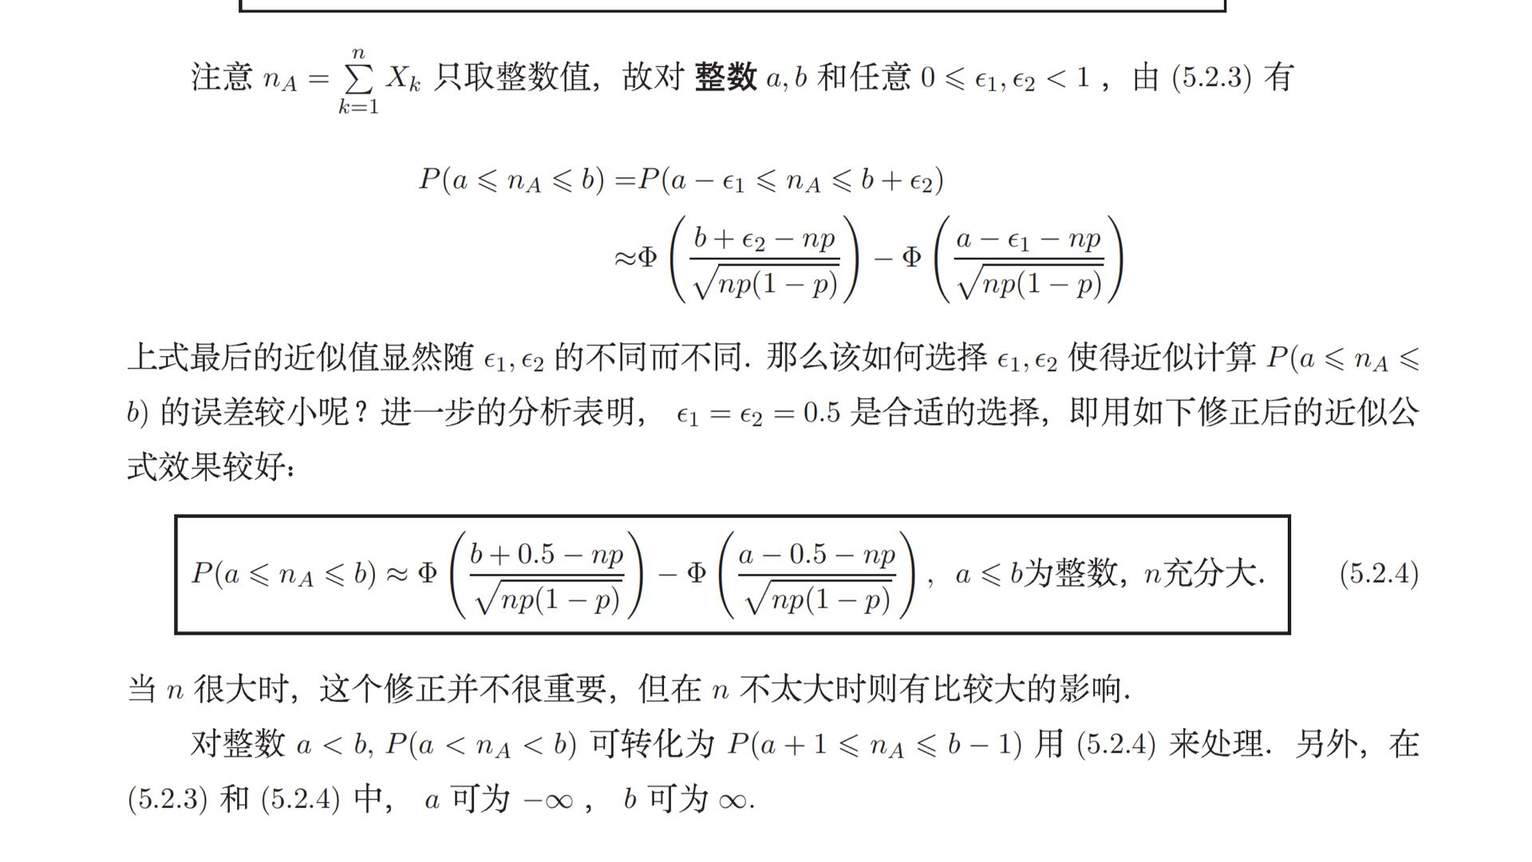

Slide 25
例：武大学生10000名，在周一晚上去自习的概率为0.7，假设彼此自习是相互独立的，设X 为周一晚上武大学生去上自习的人数。
（1）写出X 的分布；
（2）用切比雪夫不等式估算周一晚上武大上自习的人数在
6800~7200之间的概率的近似值；
（3）用棣莫弗-拉普拉斯定理计算周一晚上武大学生上自
习人数在6800~7200之间的概率的近似值。
解:（1）

Slide 26
（2）
（3）

Slide 27

例 (供电问题)某车间有200台车床,在生产期间由于需要检修、调换刀具、变换位置及调换工件等常需停车. 设开工率为0.6, 并设每台车床的工作是独立的，且在开工时需电力1千瓦.
问应供应多少瓦电力就能以99.9%的概率保证该车间不会因供电不足而影响生产?

Slide 28
解：对每台车床的观察作为一次试验，
每次试验观察该台车床在某时刻是否工作， 工作的概率为0.6，共进行200次试验.
用X表示在某时刻工作着的车床数，
依题意，
X~B(200,0.6),
设供应电力N千瓦，
现在的问题是：
求满足
P(X≤N)≥0.999
的最小的N.

Slide 29
由德莫弗-拉普拉斯极限定理
这里 np=120,
np(1-p)=48
近似N(0,1),
于是 P(X≤N)= P(0≤X≤N)
^{此项为0.}

Slide 30
由 ≥0.999，
查正态分布函数表得
故
≥ 3.1,
从中解得N≥141.5,
即所求N=142.
也就是说, 应供应142 千瓦电力就能以99.9%的概率保证该车间不会因供电不足而影响生产.

Slide 31
例 对敌人的防御工事用炮火进行100次轰击，设每次轰击命中的炮弹数服从同一分布, 其数学期望为2，均方差为1.5．如果各次轰击命中的炮弹数是相互独立的，求100次轰击
(1) 至少命中180发炮弹的概率；
(2) 命中的炮弹数不到200发的概率．
解 设X _{k}表示第 k 次轰击命中的炮弹数．
相互独立．

Slide 32
设 X 表示100次轰击命中的炮弹数，则
(1)
(2)

Slide 33
例 售报员在报摊上卖报，已知每个过路人在报摊上买报的概率为1/3．令X 是出售了100份报时过路人的数目，求P (280 ≤ X ≤ 320)．
解 令X_{i} 为售出了第i – 1份报纸后到售出第i份报纸时的过路人数，i = 1,2,…,100．
(几何分布)

Slide 34
相互独立,

Slide 35
例 设有一大批种子，其中良种占1/6．试估计在任选的6000粒种子中，良种所占比例与1/6比较上下不超过1%的概率．
解 设 X 表示6000粒种子中的良种数，则X ~ B(6000,1/6)．

Slide 37
比较几个近似计算的结果
用二项分布(精确结果)
用Poisson分布
用Chebyshev不等式
用中心极限定理

Slide 38
中心极限定理的意义
在实际问题中，若某随机变量可以看作是有相互独立的大量随机变量综合作用的结果，每一个因素在总的影响中的作用都很微小，则综合作用的结果服从正态分布．

Slide 39
请同学们课后千万认真看书, 极限定理部分是近代概率论的重中之重，中心极限定理几乎是每次概率统计考试的必考部分!

Slide 40
第六章 数理统计的基本概念
第一节：总体样本
第二节：统计量与抽样分布
第三节：正态总体的抽样分布

Slide 41
引言
随机变量及其所伴随的概率分布全面描述了随机
现象的统计性规律。
概率论的许多问题中，随机变量的概率分布通常
是已知的，或者假设是已知的，而一切计算与推理都
是在这已知是基础上得出来的。
但实际中，情况往往并非如此，一个随机现象所
服从的分布可能是完全不知道的，或者知道其分布概
型，但是其中的某些参数是未知的。

Slide 42
例如：
某公路上行驶车辆的速度服从什么分布是未知的；
电视机的使用寿命服从什么分布是未知的；
产品是否合格服从两点分布，但参数——合格率p是
未知的；
数理统计的任务则是以概率论为基础，根据试验
所得到的数据，对研究对象的客观统计规律性做出合
理的推断。

Slide 43
学习的基本内容
从第本章开始，我们学习数理统计的基础知识。主要有参数估计、假设检验等内容.本章主要介绍数理统计的一些基本术语、基本概念、重要的统计量及其分布，它们是后面各章的基础。

Slide 44
第一节 随机样本
总体和样本
小结

Slide 45
一、总体与样本
1、总体与个体
一个统计问题总有它明确的研究对象.
研究对象的全体称为总体，
总体中每个成员称为个体
总体中所包含的个体的个数称为总体的容量.
有限总体
总体
总体
无限总体
…
研究某批灯泡的质量

Slide 46
我们关心的是总体中的个体的某项指标(如人的身高、灯泡的寿命,汽车的耗油量…) .
由于每个个体的出现是随机的，所以相应的数量指标的出现也带有随机性 . 从而可以把这种数量指标看作一个随机变量X ，因此随机变量X的分布就是该数量指标在总体中的分布.
总体就可以用一个随机变量及其分布来描述.
因此在理论上可以把总体与概率分布等同起来.

Slide 47
例如:研究某批灯泡的寿命时，关心的数量指标就是寿命，那么，此总体就可以用随机变量X表示，或用其分布函数F(x)表示.
寿命 X 可用一概率
（指数）分布来刻划
总体
某批
灯泡的寿命
鉴于此，常用随机变量的记号
或用其分布函数表示总体. 如
说总体X或总体F(x) .

Slide 48
类似地，在研究某地区中学生的营养状况时 ，若关心的数量指标是身高和体重，我们用X 和Y 分别表示身高和体重，那么此总体就可用二维随机变量(X,Y)或其联合分布函数 F(x,y)来表示.
统计中，总体这个概念的要旨是：
总体就是一个随机变量(向量)或一个概
率分布.

Slide 49
2、样本
总体中抽出若干个体而成的集体,称为样本。样本中所含个体的个数，称为样本容量。
从国产轿车中抽5辆进行耗油量试验
样本容量为5
抽到哪5辆是随机的

Slide 50
“简单随机抽样”。
最常用的一种抽样方法叫作
它要求抽取的样本满足下面两点:
(1) 代表性：
从总体中抽取的样本中每一个
X_{k} 与所考察的总体有相同的分布
(2) 独立性：
是相互独立的随机变量.
简单随机样本是应用中最常见的情形，
今后当说到
“X₁,X₂,…,X_{n}是取自某总体的样本”时，
就指简单随机样本.

Slide 51
若总体的分布函数为F(x)、概率密度函数为f(x),则其简单随机样本的联合分布函数为
=F(x₁) F(x₂) … F(x_{n})
其简单随机样本的联合概率密度函数为
=f(x₁) f(x₂) … f(x_{n})

Slide 52
3. 总体、样本、样本值的关系
事实上我们抽样后得到的资料都是具体的、确定的值. 如我们从某班大学生中抽取10人测量身高,得到10个数，它们是样本取到的值而不是样本. 我们只能观察到随机变量取的值而观察不到随机变量.

Slide 53
总体（理论分布）
？
样本
样本值
统计是从手中已有的资料--样本值，去推断总体的情况---总体分布F(x)的性质.
总体分布决定了样本取值的概率规律，也就是样本取到样本值的规律，因而可以由样本值去推断总体.

Slide 54
由样本值去推断总体情况，需要对样本值进行“加工”，这就要构造一些样本的函数，它把样本中所含的（某一方面）的信息集中起来.
如何对样本进行加工？
——统计量及其分布

Slide 55
第二节 抽样分布
统计量
统计三大抽样分布
几个重要的抽样分布定理

Slide 56
一、统计量
1. 统计量
不含任何未知参数的样本的函数称为统计量. 它是完全由样本决定的量.

Slide 57
例
解：

Slide 58
例1
为来自总体的样本
未知，
已知，判断下列函数哪些是统计量。

Slide 59
请注意 :
（1）统计量是一个随机变量。

Slide 60
几个常见统计量
它反映了
总体均值
的信息
样本平均值
样本方差
它反映了总体
方差的信息
样本标准差

Slide 61
样本k阶原点矩
它反映了总体k
阶矩的信息
k=1,2,…
样本k阶中心矩
它反映了总体k 阶
中心矩的信息

Slide 62
统计量的观察值

Slide 63
请注意 :

Slide 64
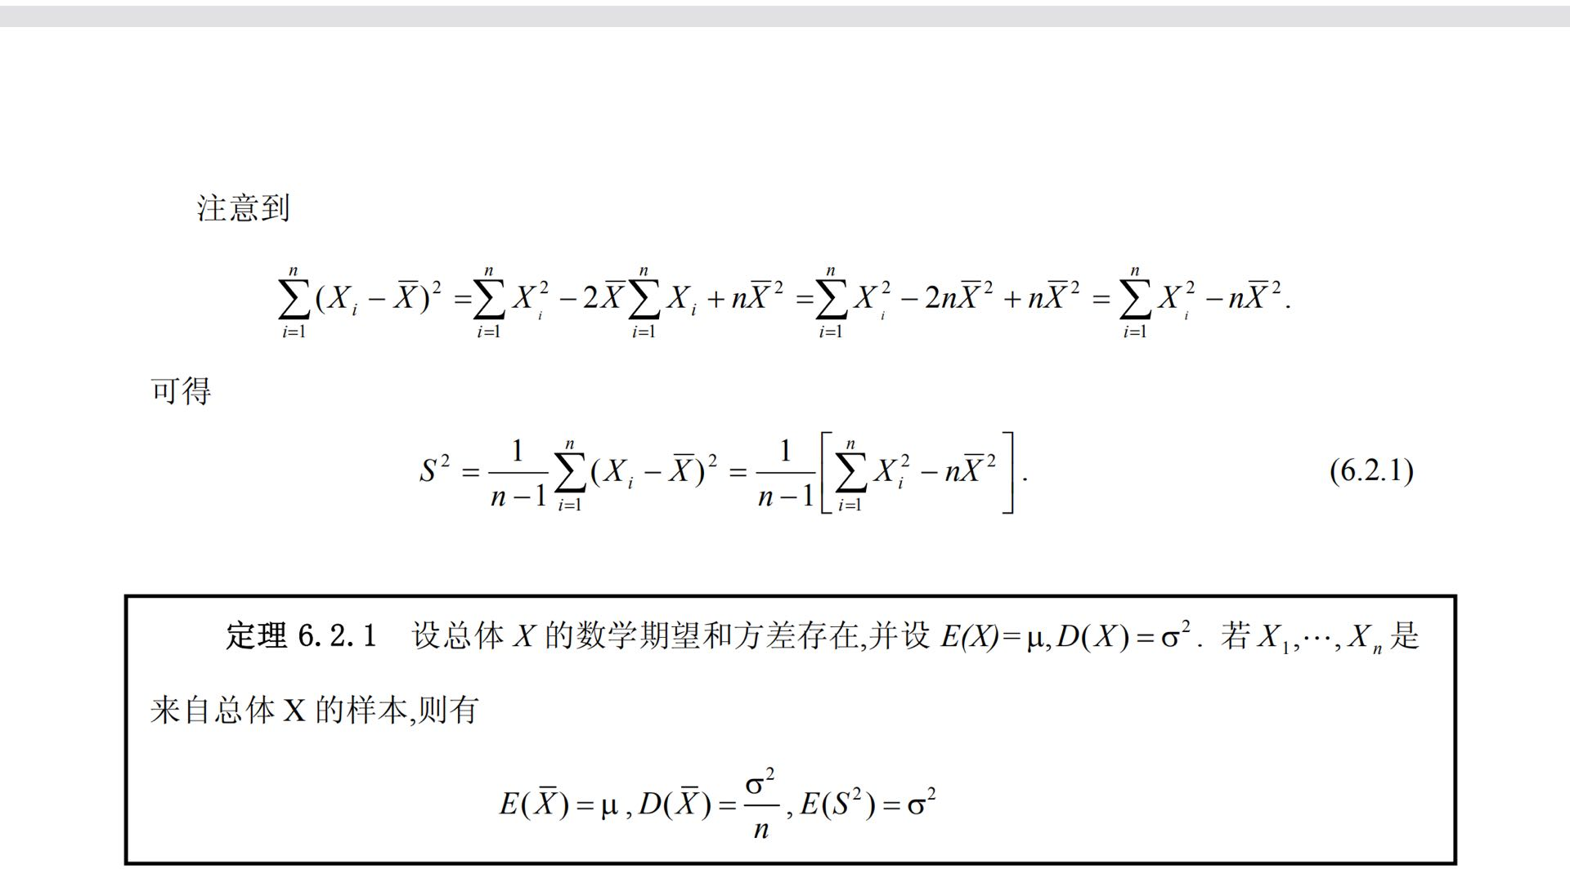

Slide 67
顺序统计量与极差
设
为样本
的一个
样本值，且
当
取值为
时，
定义随机变量
则称统计量
为顺序统计量．
其中
称
为极差．

Slide 68
二、统计三大抽样分布
χ² 分布
1、
分布
分布是由正态分布派生出来的一种分布.
定义: 设 相互独立, 都服从正态分布
N(0,1), 则称随机变量：
所服从的分布为自由度为 n 的 分布.
记为

Slide 69
分布的密度函数为
其中伽玛函数 通过积分
来定义.

Slide 70
1. 设 相互独立, 都服从正态分布
则
2．设 且X₁,X₂相互独立，
这个性质叫 分布的可加性.
3．若
近似正态分布N(0,1).
(应用中心极限定理可得 )

Slide 71
E(X)=n, D(X)=2n.

Slide 73
例5 设总体
为总体X
的样本,
试确定常数c 使cY 服从
分布．
解
故
因此

Slide 74
2、t 分布
定义: 设X～N(0,1) , Y～ , 且X与Y相互 独立，则称变量
所服从的分布为自由度为 n的 t 分布.
概率密度函数为：

Slide 76
3 、 t 分布的分位点
对于给定的正数
称满足条件
的点
为
分布的“上
分位点”。
查t 分布表，附表3
例

Slide 77
例4 设X 与Y 相互独立，X ~ N(0，16)，Y ~ N(0，9)，X₁, X₂ ,…, X₉与Y₁，Y_{2，}…，Y₁₆分别是取
自X 与Y 的简单随机样本，求统计量．
所服从的分布．
解

Slide 78
从而

Slide 79
(4)F 分布
设
X与Y相互独立，
则称统计量
服从自由度为
的F分布，n₁称为第一自由度，
称为第二自由度，记作
F的概率密度为

Slide 80
2.性质
(1)由定义可见，
~F(n₂,n₁)
(2) X的数学期望为:
若n₂>2
即它的数学期望并不依赖于第一自由度n ₁（证明）

Slide 81
(3)F 分布的分位点
对于给定的正数
称满足条件
的点
为
分布的上
分位点

Slide 82
F 分布的性质

Slide 83
表中所给的
都是很小的数，如0.01，0.05等
当
较大时，如0.95，
表中查不出，由性质（2）

Slide 84
例
设随机变量
求
的分布。
解
由题可知
随机变量
与
独立
因而
由于
由定理 3 得

Slide 85
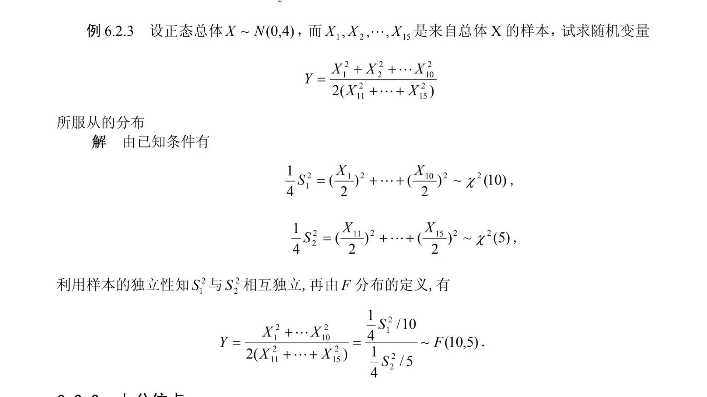

Slide 86
例3 设总体
，为使样本均值大
于70的概率不小于90%，则样本容量至少为n=42．
解 设样本容量为n，则
故
令
查表得
即
所以取

